Slide 1
JAVA SCRIPT BOM과 DOM

Slide 2
오늘 배울 내용
BOM(브라우저객체모델)
DOM(도큐먼트객체모델)

Slide 3
BOM(브라우저객체모델)

Slide 4
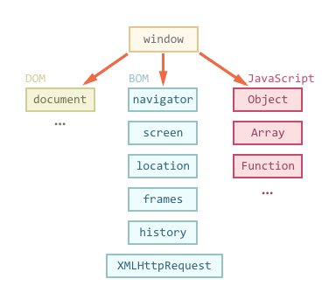
BOM(브라우저객체모델)

Slide 5
BOM(브라우저객체모델)
브라우저의 정보에 접근하거나 브라우저의 여러 기능들을 제어하기 위한
객체 모델
브라우저 객체 모델(BOM)은 문서 객체 모델(DOM)과는 달리 W3C의 표준 객체 모델은 아님
자바스크립트가 브라우저의 기능적인 요소들을 직접 제어하고 관리할 방법을 제공
전역 객체(global object)로 사용 가능.
Notes:
이 바로 브라우저 객체 모델(BOM, Browser Object Model)입니다.

Slide 6
Window 객체
웹 브라우저의 창(window)을 나타내는 객체로, 대부분의 웹 브라우저에서 지원
문서 객체 모델(DOM)의 요소들도 모두 window 객체의 프로퍼티
window 객체의 모든 메소드나 프로퍼티를 사용할 때는 window라는 접두사를 생략가능
window 객체의 가장 중요한 프로퍼티 중 하나가 바로 document 객체

Slide 7
Screen 객체
사용자의 디스플레이 화면에 대한 다양한 정보를 저장하는 객체
screen.width : 화면너비를 px단위로 반환
screen.height : 화면높이를 px단위로 반환

Slide 8
Location 객체
현재 브라우저에 표시된 HTML 문서의 주소를 얻거나, 브라우저에 새 문서를 불러올 때 사용
location.href : 현재 문서의 전체 URL 주소를 문자열로 반환

Slide 9
History 객체
브라우저의 히스토리 정보를 문서와 문서 상태 목록으로 저장하는 객체
history.length : 히스토리 목록의 개수를 반환
window.history.back(); :브라우저의 뒤로 가기와 앞으로 가기 버튼과 같은 동작

Slide 10
BOM객체 실습 1
window.document.write를 이용하여 HTML문서에 “안녕하세요”를 출력하세요
콘솔창에서 window.history.back(); 입력하여 뒤로 가지는지 확인하시오
window
screen
location

Slide 11
Navigator 객체
브라우저 공급자 및 버전 정보 등을 포함한 브라우저에 대한 다양한 정보를 저장하는 객체
navigator.appVersion : 현재 브라우저 버젼을 알려줌
navigator.platform : 현재 운영체제의 버젼을 알려줌
navigator.cookieEnabled : 쿠키 사용여부를 알려줌

Slide 12
BOM객체 실습 2
navigator.appVersion 와 navigator.platform을 이용하여 현재의 브라우저 버전과 운영체제를 확인하세요

Slide 13
대화 상자
사용자에게 보여줄 수 있는 간단한 대화 상자를 만드는 메소드
alert()
confirm()
prompt()
Notes:
if (confirm("운영체제를 알려드릴까요?") == true) {
document.write(navigator.platform+"입니다");
}

Slide 14
타이머
일정 시간이 지난 뒤에 함수를 호출하는 메소드
setTimeout()
setInterval()
설정된 함수의 호출을 취소하는 메소드
clearTimeout()
clearInterval()

Slide 15
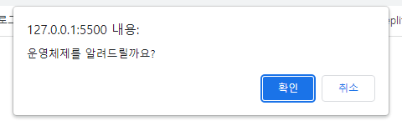

BOM객체 실습 4
confirm() 이용하여 확인을 누르면 현재의 운영체제를 알려주세요
navigator

Slide 16
BOM객체 실습 5
setInterval() 이용하여 “1초가 지났습니다”를 출력하고
10초가 지나면 clearInterval()을 이용하여 작성한 setInterval() 가 종료 될 수 있도록 만드세요.

Slide 17
DOM(문서객체모델)

Slide 18
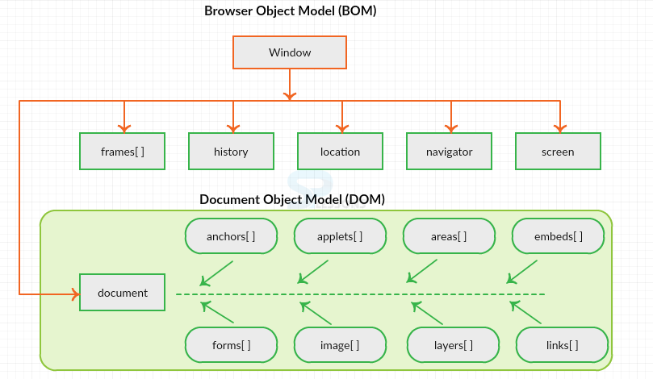
문서 객체 모델(DOM)이란?
BOM중 window의 document 객체의 모델을 의미.

Slide 19
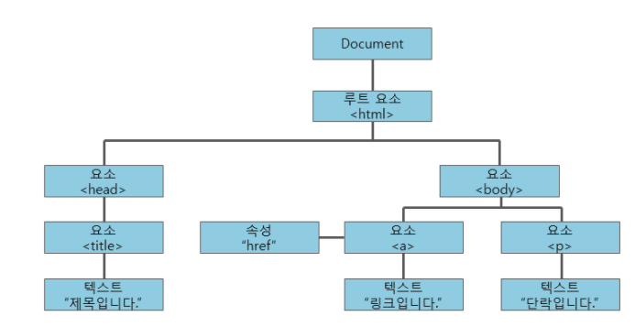
문서 객체 모델(DOM)이란?

Slide 20
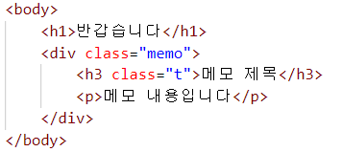
문서 객체 모델(DOM)이란?
문서 객체 모델(DOM, Document Object Model)은 XML이나 HTML 문서에 접근하기 위한 일종의 인터페이스
이 객체 모델은 문서 내의 모든 요소를 정의하고, 각각의 요소에 접근하는 방법을 제공
Jquery :CSS선택자

Slide 21
자바스크립트를 이용한 객체 모델 접근
새로운 HTML 요소나 속성을 추가
존재하는 HTML 요소나 속성을 제거
HTML 문서의 모든 HTML 요소를 변경
HTML 문서의 모든 HTML 속성을 변경
HTML 문서의 모든 CSS 스타일을 변경
HTML 문서에 새로운 HTML 이벤트를 추가
HTML 문서의 모든 HTML 이벤트에 반응

Slide 22
Document 객체
웹 페이지 그 자체를 의미
웹 페이지에 존재하는 HTML 요소에 접근하고자 할 때는 반드시 Document 객체부터 시작

Slide 23
Document 메소드
HTML 요소의 선택
HTML 요소의 생성
HTML 이벤트 핸들러 추가
HTML 객체의 선택 : 각 태그이름으로 객체 선택
Notes:
핸드러를 추가하게 되면 태그, 요소에 속성이 추가되는 것으로 보기 힘들다.
ex ) onclick
자바스크립트에서 이벤트 리스너를 붙여서 사용가능

Slide 24
Document 메소드 - 요소 선택
document.getElementsByTagName/ClassName
선택자 : CSS 선택자로 선택할 수 있다 body .class-name #id-name [속성이름=속성명] 띄어쓰기 : 자손, 붙여쓰기 : 붙여적힌 값들을 다 가지고 있는 요소
document.querySelectorAll(선택자) : 해당 선택자로 선택되는 요소를 모두 선택함.
document.querySelector(선택자)
document.forms 과 같은 HTML 객체 집합(object collection)을 이용한 선택

Slide 25
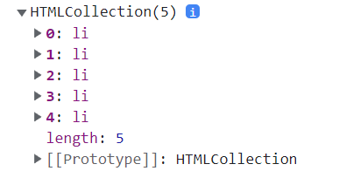
HTMLCollection이란?
요소의 문서 내 순서대로 정렬된 배열과 유사한 객체
리스트에서 선택할 때 필요한 메서드와 속성을 제공
[인덱스], item(인덱스) 를 통해 값을 들고 올 수 있다.
Notes:
Html 파일을 만든 후에 실습

Slide 26
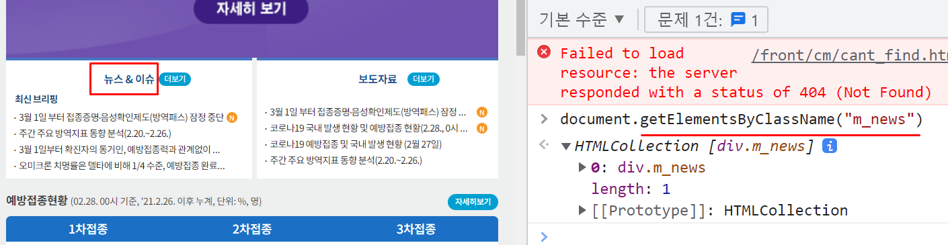
Document 메소드 - 요소 선택 실습1
코로나 19 홈페이지에서 뉴스&이슈의 클래스네임을 확인한것처럼 보도자료의 클래스네임을 확인하고 console창에서 제대로 들고 올수있는지 확인하세요
http://ncov.mohw.go.kr/

Slide 27
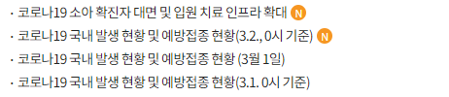

Document 메소드 - 요소 선택 실습2
보도자료의 클래스네임을 확인하고 document.querySelector()를 이용하여 console창에서 제대로 들고 올수있는지 확인하세요
document.querySelectorAll()을 이용해서 클래스이름과 li 태그 보도자료 안의 리스트를 확인하세요
http://ncov.mohw.go.kr/

Slide 28
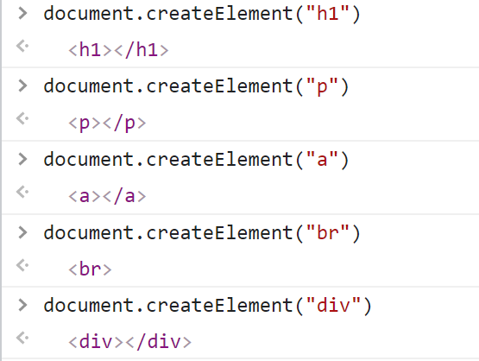
Document 메소드 – 요소 생성
document.createElement(HTML요소) : 지정된 HTML 요소를 생성함.
document.write(텍스트) : HTML 출력 스트림을 통해 텍스트를 출력함.

Slide 29
Document 메소드 – 요소 생성 실습1
document.createElement()를 이용하여

Slide 30

DOM 요소 문서객체모델 – 요소(태그)
DOM 요소의 내용 변경 .innerHTML = "이 문장으로 바뀌었습니다!";
DOM 요소의 속성 변경 .href = "/javascript/intro";
DOM 요소의 스타일 변경 .style.color = "red";
HTML 객체 Collection임을 알려주고 있다.
Notes:
가져 오는 방법 [], item(),

Slide 31
DOM 요소 실습1 DOM 요소의 내용 변경 .innerHTML
querySelector를 이용하여 클래스가 class-name 태그를 가져온 후 내용을 “클래스를 통해 수정된 내용입니다”내용 변경
querySelector를 이용하여 id가 title 태그를 가져온 후 내용을 “아이디를 들고 와서 수정된 내용입니다”내용 변경
querySelectorAll를 이용하여 <li>인 태그를 가져온 후 내용을 “요소들을 한번에 수정한 내용입니다”내용 변경

Slide 32
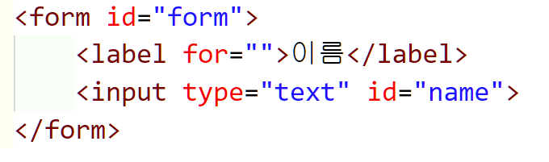
DOM 요소 실습2 DOM 요소의 속성 변경
querySelector를 이용하여 <a> 태그를 가져온 후 href를 다음홈페이지로 변경
querySelector를 이용하여 id가 form인 form태그에서 input태그를 가져온 후 속성을 disabled = true로 변경

Slide 33
DOM 요소 실습3 DOM 요소의 스타일 변경
querySelector를 이용하여 클래스가 class-name가져온 후 backgroundColor를 yellow으로 변경
querySelector를 이용하여 id가 title 태그를 가져온 후 textDecoration: line-through 으로 변경
querySelectorAll를 이용하여 <li> 가져온 후 color를 blue로 변경

Slide 34
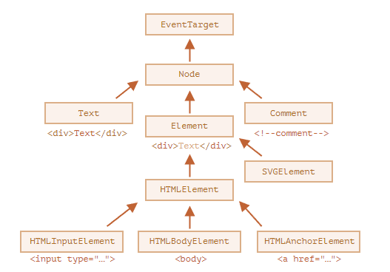

노드 Node
모든 DOM은 노드(node)라고 불리는 계층적 단위에 정보를 저장
동일한 내용이지만 NodeList로 보여주고있다

Slide 35
노드 Node
노드 | 설명
문서 노드 (document node) | HTML 문서 전체를 나타내는 노드
요소 노드 (element node) | 모든 HTML 요소는 요소 노드이며, 속성 노드를 가질 수 있는 유일한 노드
속성 노드 (attribute node) | 모든 HTML 요소의 속성은 속성 노드이며, 요소 노드에 관한 정보를 가지고 있음. 단, 해당 요소 노드의 자식 노드(child node)에는 포함되지 않음.
텍스트 노드 (text node) | HTML 문서의 모든 텍스트
주석 노드 (comment node) | HTML 문서의 모든 주석은

Slide 36
HTMLCollection과 NodeList의 차이
공통점 : DOM Nodes의 모음, 유사배열 자료형(인덱스로 값을 가져올 수 있고 length속성도 사용할 수 있다. )
차이점 : HTMLCollection - Element 타입의 노드만 저장됨 NodeList - 모든 타입의 노드가 저장될 수 있음(Element노드, 텍스트노드, 속성노드 등)

Slide 37
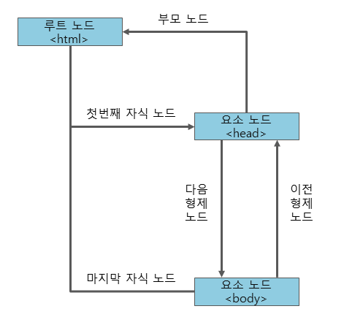
노드 Node
형제 노드(sibling node) : 같은 부모 노드를 가지는 모든 노드
조상 노드(ancestor node) : 부모 노드를 포함해 계층적으로 현재 노드보다 상위에 존재하는 모든 노드
자손 노드(descendant node) : 자식 노드를 포함해 계층적으로 현재 노드보다 하위에 존재하는 모든 노드
Notes:
잘 이해가 되지 않는다면 그림을 그려서 구분, 확인하기.

Slide 38
노드로의 접근
요소 선택으로 인한 접근 : document.querySelectorAll(선택자)
노드 간의 관계를 이용하여 접근 : parentNode : 부모 노드 / childNodes : 자식 노드 리스트 firstChild : 첫 번째 자식 노드 / lastChild : 마지막 자식 노드 nextSibling : 다음 형제 노드 / previousSibling : 이전 형제 노드
노드에 대한 정보 : nodeName/ nodeValue/ nodeType

Slide 39
노드로의 접근 실습 1
노드 간의 관계를 이용하여 접근
h1 태그를 찾은 후 childNode를 이용하여 nodeValue의 값을 출력하세요
li 태그를 찾은 후 parentNode를 이용하여 ul을 찾은 후 nextElementSibling을 이용하여 다음형제요소가 무엇인지 확인하세요.
ul태그를 찾은 후 firstChild의 nextSibling가 무엇인지 확인하세요.
Notes:
document.querySelector(선택자)을 이용하여 요소Node 찾기

Slide 40
노드로의 접근 실습 2
노드에 대한 정보 : nodeName/ nodeValue
ul 태그의 nodeName을 확인하세요
h1 태그의 firstChild를 이용하여 nodeValue값 “nodeValue 값을 통해 내용을 바꾸었습니다” 로 수정하세요.

Slide 41
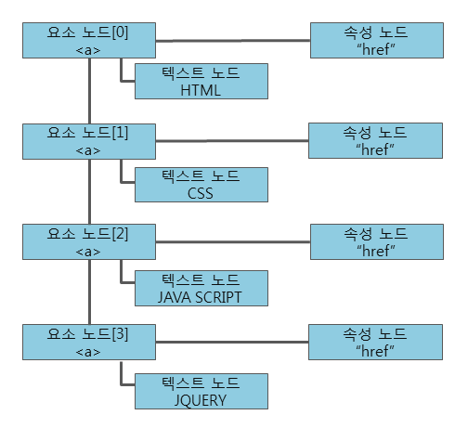
노드 리스트
Document.querySelectorAll

Slide 42
노드의 관리 – 생성, 추가, 제거, 복제
createElement() 요소 생성(태그)
createAttribute() 속성 생성 - setAttributeNode()으로 추가가능
createTextNode() 텍스트 생성
appendChild() 현재 노드 안에 자식노드 추가
removeChild() 현재 노드 안에 자식노드 삭제
removeAttribute() 현재노드의 속성 삭제
복제할 노드.cloneNode(true/false) > appendChild와 함께 사용 기존의 존재하는 노드와 똑같은 새로운 노드를 생성하여 반환
Notes:
newAttribute.value = "color:red";

Slide 43
노드의 관리 실습 1
생성, 추가
createElement 을 이용하여 p태그를 생성한후 appendChild() 을 이용하여body에 추가하세요
createTextNode를 이용하여 “textnode를 이용한 텍스트입니다”를 생성한후 appendChild() 이용하여 생성한 p 태그에 추가하세요
createAttribute()를 이용하여 value 값을 color:blur로 작성 한후, setAttributeNode()를 통해 p태그에 추가하세요.

Slide 44
노드의 관리 실습 2
제거
removeAttribute를 이용해서 style을 삭제하세요
removeChild을 이용해서 ul 태그의 첫번째 li를 삭제하세요
remove를 이용해서 ul태그를 삭제하세요.

Slide 45
노드의 관리 실습 3
복제
h1 태그를 복제하여 body에 추가하세요.
p 태그를 복제하여 body에 추가하세요.
___.appendChild(___.cloneNode(true))
Notes:
var parent = document.getElementById("list"); // 아이디가 "list"인 요소를 선택함.
var originItem = document.getElementById("item"); // 아이디가 "item"인 요소를 선택함.
parent.appendChild(originItem.cloneNode(true)); // 해당 노드를 복제하여 리스트의 맨 마지막에 추가함.

Slide 46
노드의 조작 – 변경, 교체
textContent : 노드의 글자변경
setAttribute(‘속성이름’,’속성값’) : 노드의 속성 변경
innerHTML : 글자변경
style.(스타일속성) : 스타일 변경
부모노드.replaceChild(새로운, 기존) : 기존의 요소 노드를 새로운 요소 노드로 교체

Slide 47
노드의 조작 실습1
변경
textContent을 이용하여 h1의 내용을 “ textContent로 바꾼 내용입니다“ 로 수정하세요
setAttribute() 를 이용하여 h1의 class 속성을 classname이라는 이름으로 추가하세요
style.color를 이용하여 h1의 color를 blue로 수정하세요

Slide 48
노드의 조작 실습2
교체
createElement를 이용하여 변수 h3Element에 h3태그를 생성한 후 textContent 를 이용하여 “새로 교체하는 요소입니다“ 작성합니다
replaceChild() 를 이용하여 ol태그 의 첫번째 li 태그를 h3Element으로 바교체하세요.

Slide 49
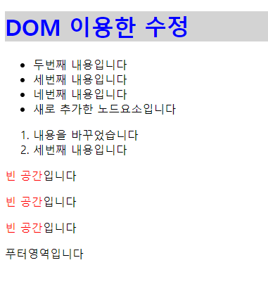
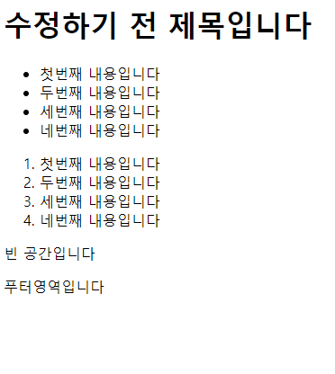
종합실습1
아래 내용을 오른쪽과 같이 바꿔주세요

Slide 50
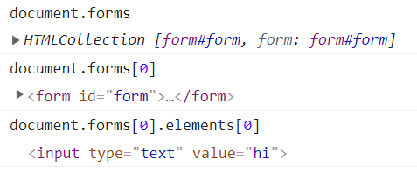

HTML 객체 집합(object collection)
HTML DOM에서 제공하는 객체 집합(object collection)을 이용하여 HTML 요소를 선택 가능
document.forms을 통해 전체 form에 접근 가능하다.

Slide 51
HTML DOM 요소 중 요소(Element)객체의 속성
classList : 요소의 CSS 클래스 이름을 반환
classListDOMTokenList 객체 반환
읽기 전용 add(), remove() 메서드를 사용하여 CSS 클래스 추가/제거
Notes:
https://www.w3schools.com/jsref/dom_obj_all.asp

Slide 52
JQuery
자바스크립트 언어를 간편하게 사용할 수 있도록 단순화시킨 오픈 소스 기반의 자바스크립트 라이브러리
기존 CSS Selectors 기반
문서 객체 모델(DOM)과 이벤트에 관한 처리를 손쉽게 구현
$(function() { $("p").on("click", function() { $("p").css("color", "red"); }); });

Slide 53
QnA

